Slide 1
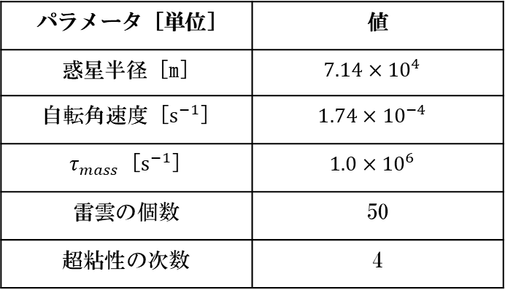
パラメータ [単位] | 値
惑星半径 [m] | $$7.14×{10}^{4}$$
自転角速度 [$s^{−1}$] | $$1.74×{10}^{−4}$$
$τ_{mass}$ [$s^{−1}$] | $$1.0×{10}^{6}$$
雷雲の個数 | 50
超粘性の次数 | 4

